Slide 1
Познавательная игра для ознакомления с родным городом для детей 5 – 7 лет
«Назови по описанию»
Подготовила воспитатель:
Толок Татьяна Владимировна
МБДОУ «Детский сад № 10 г. Кировска».

Slide 2
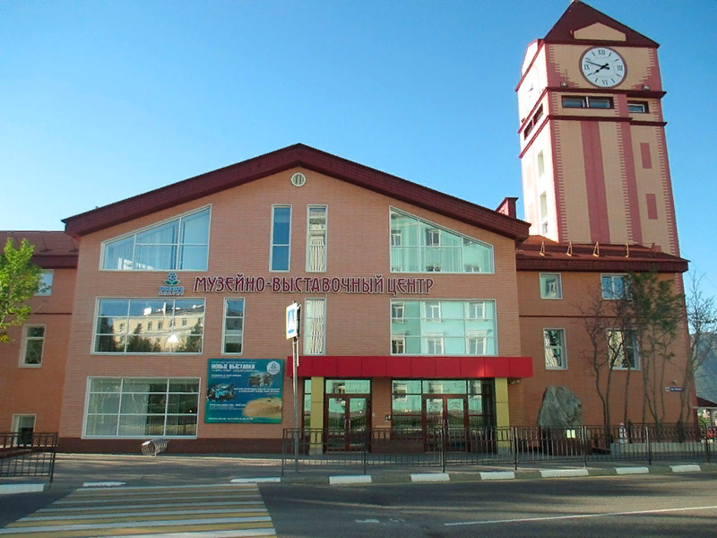
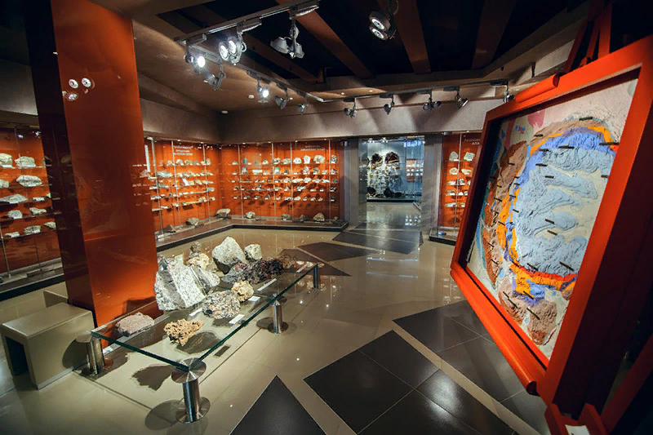
Это здание называют местным Биг-Беном за башню с часами.
В восьми залах находится собрание минералов и горной руды со всего мира.
Музейно-выставочный центр «Апатит»
Ответ

Slide 3
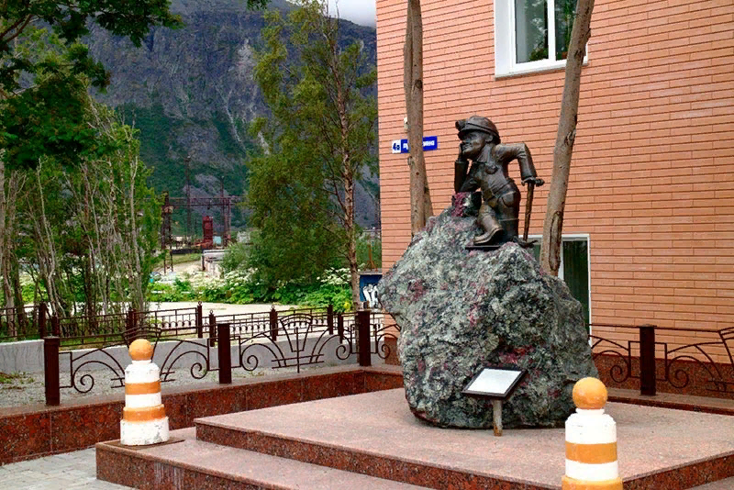
Памятник находится рядом с выставочным центром «Апатит».
Его особенность — фигура стоит на цельном куске апатита весом почти 70 кг.
Памятник горняку
Ответ

Slide 4
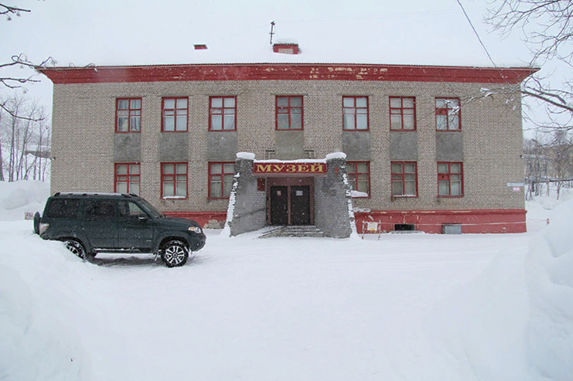
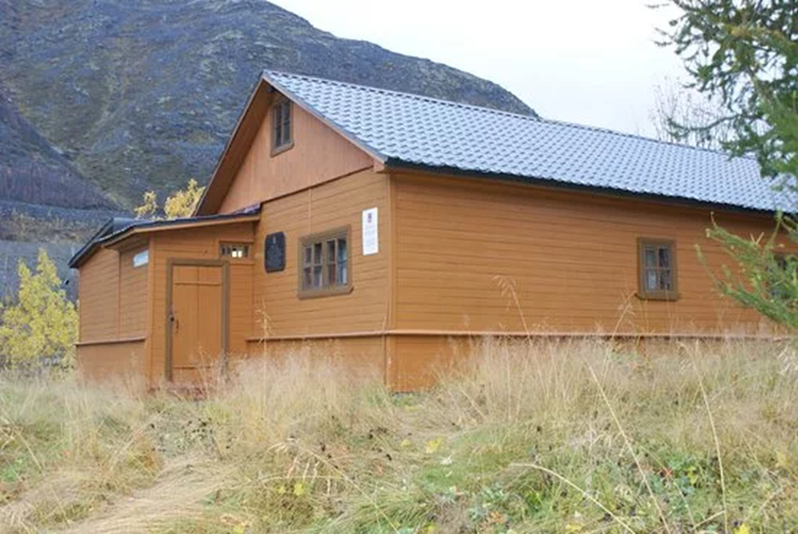
Музей состоит из двух филиалов — один рассказывает о истории Кольского полуострова, второй посвящен С. М. Кирову.
Историко-Краеведческий музей г. Кировска
Мурманской области
Дом-Музей С. М. Кирова
Ответ
Ответ

Slide 5
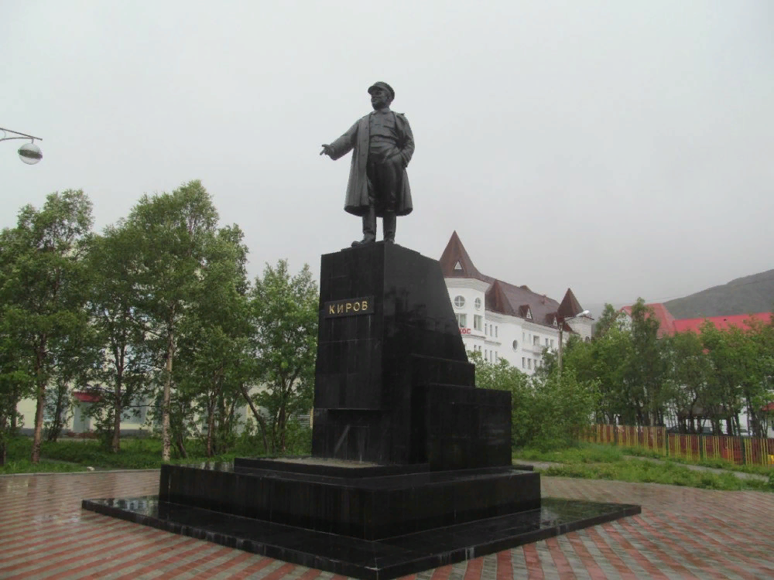
Этот памятник – историческая и культурная достопримечательность города Кировска и Мурманской области.
Он был вдохновителем и руководителем хибинского строительства.
Ответ
Памятник С. М. Кирову

Slide 6
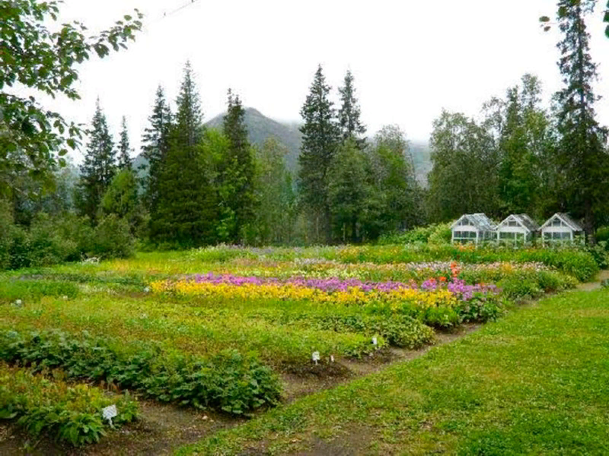
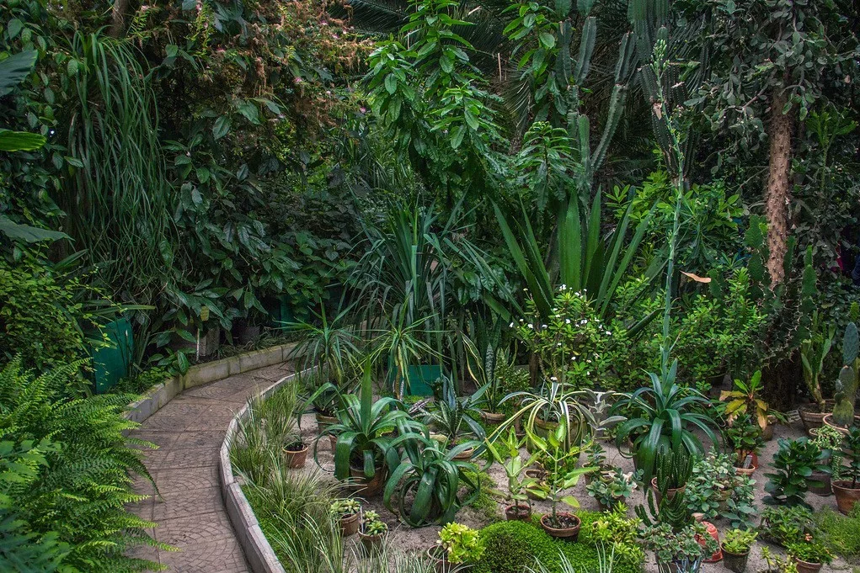
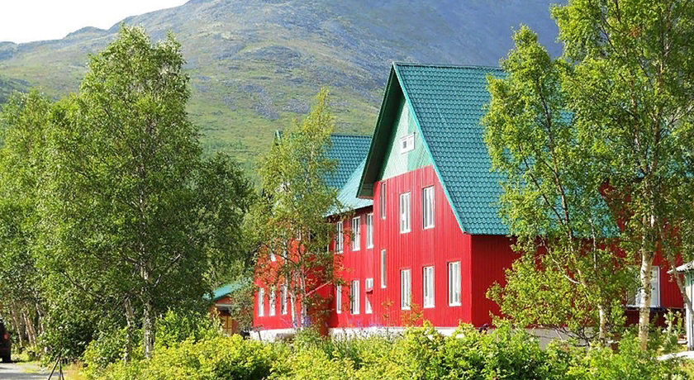
Здесь есть кактусы, пальмы и папоротники, карликовые ивы и березы, морошка и цветы, большое собрание растений из средней полосы. Практически все они приспособлены для нахождения в нетипичном климате и растут в открытом грунте.
Также имеется и свой живой уголок, в котором живут лоси, зайцы, полярные мыши, щука и окунь.
Полярно-альпийский ботанический сад-институт
Ответ

Slide 7
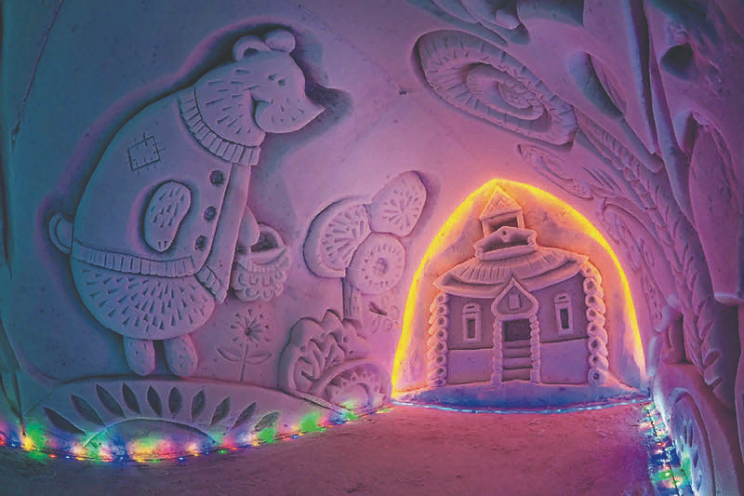
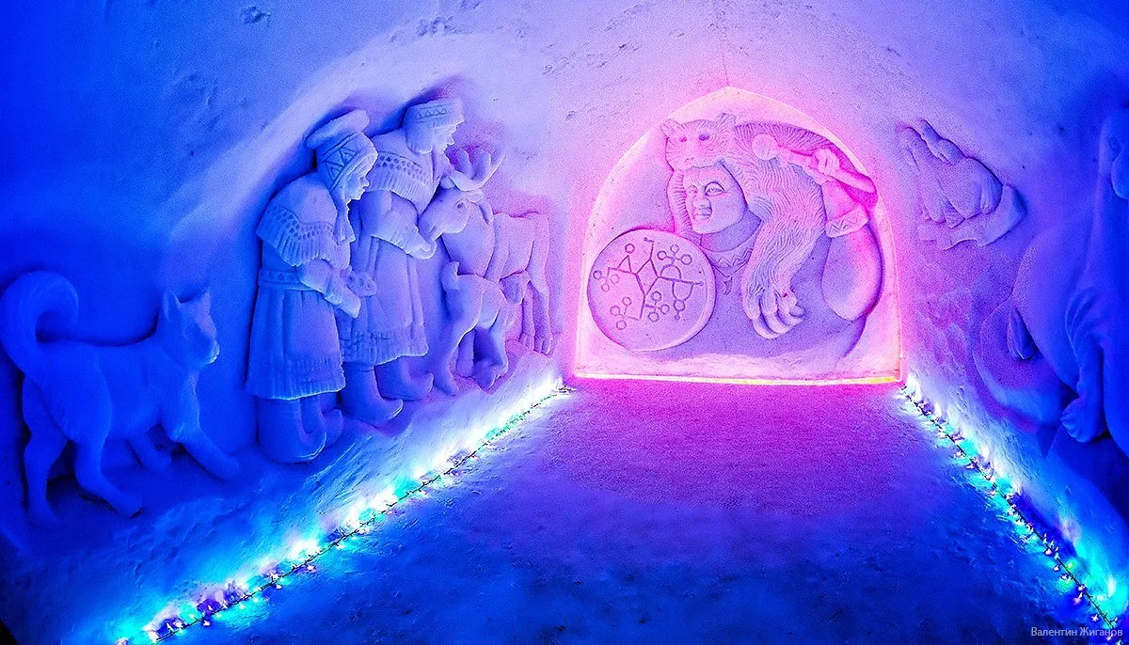
Комплекс построек из льда и снега .
Как и в настоящем городе, здесь есть кинотеатр, бар и парк с ледяными скульптурами.
Здесь показывают фильмы о предыдущих постройках, проводят мастер-классы по изготовлению фигур из снега и льда.
Кроме этого, на территории заливают каток и обустраивают детские горки. Организуются экскурсии с Дедом Морозом и Снегурочкой, а также другими сказочными персонажами.
Снежная деревня
Ответ

Slide 8
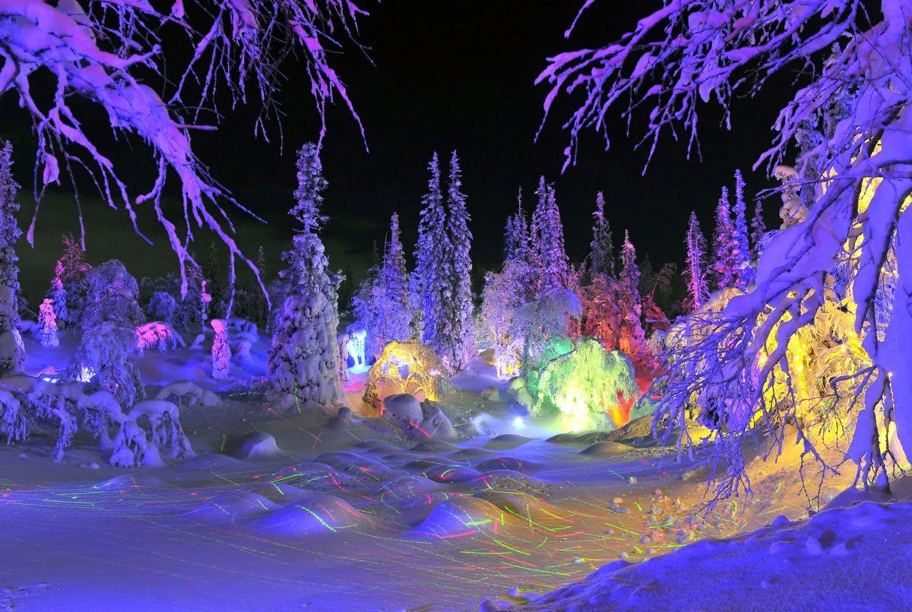
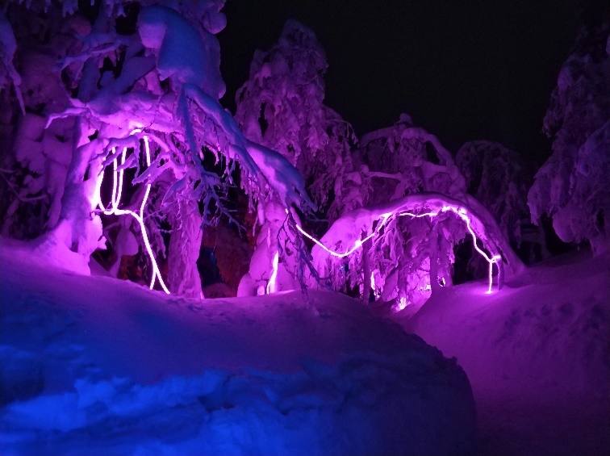
Море снега, миллиарды цветных огней, скульптуры из разных материалов и чистый воздух, будто пропитанный сказкой и мистикой.
Таинственный лес
Ответ

Slide 9
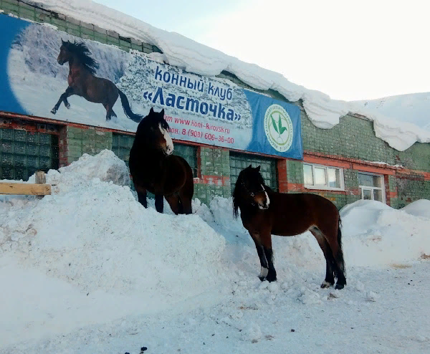
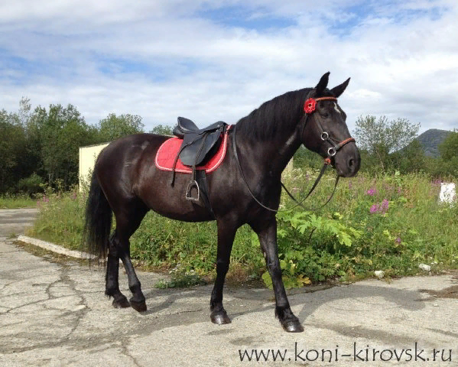
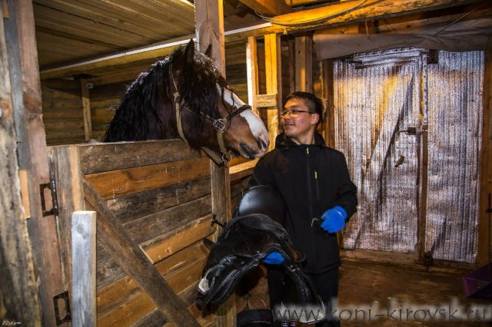
Здесь можно научиться ездить верхом; познакомится с обитателями "живого уголка" и покататься на лошадях.
Конный клуб «Ласточка»
Ответ

Slide 10
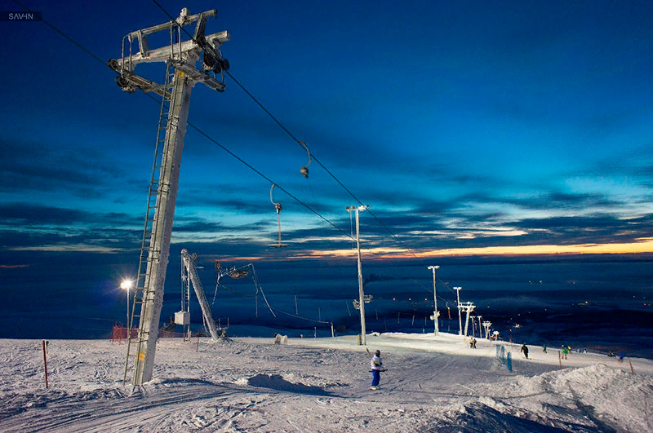
Комплекс обладает трассами . Здесь все обустроено как для профессионального катания, так и для обучения новичков.
Горнолыжный комплекс
«Большой Вудъявр»
Ответ

Slide 11
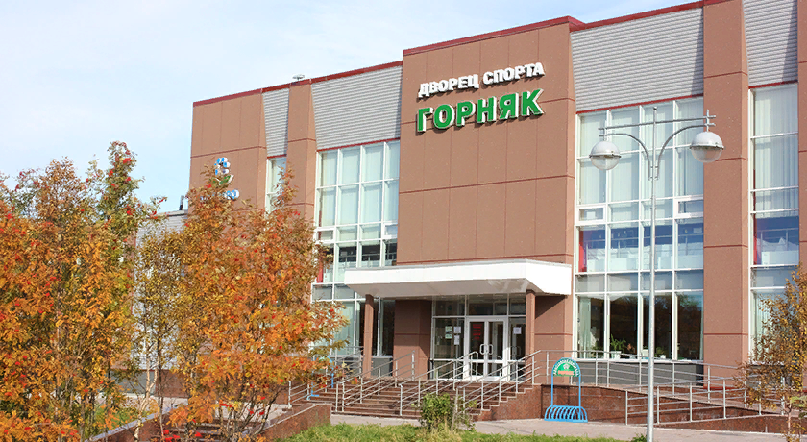
Проводятся учебно-тренировочные занятия и соревнований по различным видам спорта.
Ответ
Дворец спорта «Горняк»

Slide 12
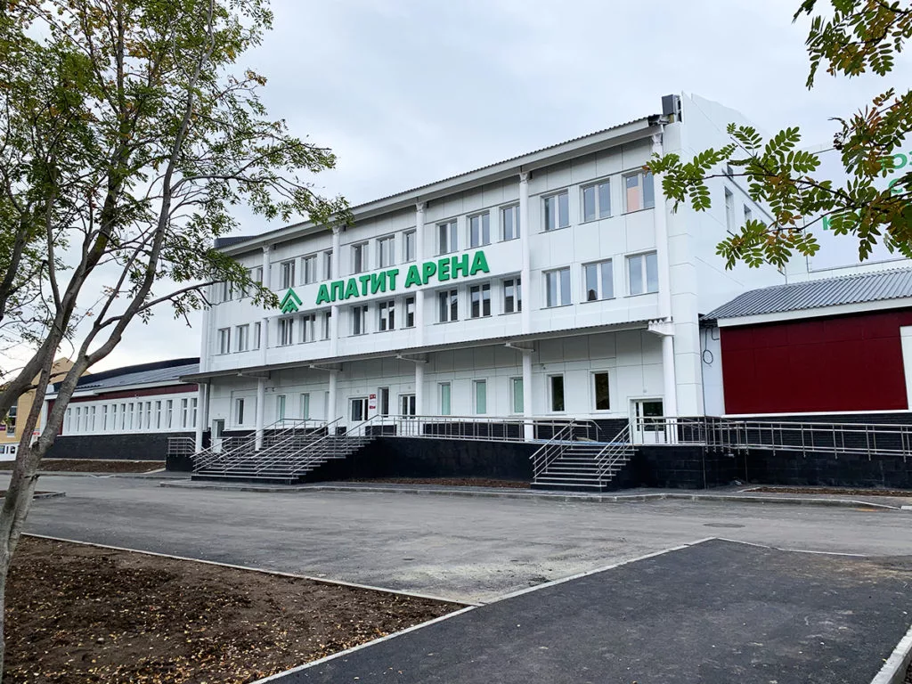
Он нужен для занятий детей зимними видами спорта (хоккей, фигурное катание).
Ответ
Ледовый дворец

Slide 13
Список литературы (источников)
Горный журнал, специальный выпуск, 2011 г.
https://vk.com/tainaforest.
https://lavina.info
https://kudarf.ru/szfo/murmanskaya-oblast/kirovsk-dostoprimechatelnosti.html
www.koni-kirovsk.ru

